Slide 1

Obras DevTools
Utilitários para Desenvolvimento e Teste

Slide 2

Tópicos
Objetivo
Vantagens
Implementação
Instalação, configuração, inicialização e atualização DB Backups e Update
Teste automático com Minitest e Rspec
Padrões de estilo e formato com Rubocop
Refatoração com Rubycritic
Verificação de vulnerabilidades com Bundler Audit e Brakeman Site Refs e Conexões

Slide 3

Objetivo
Melhorar o processo de Desenvolvimento e Teste de Obras. Algums aspectos:
Manuseio com dumps e serviços
Acesso a sites de Homolog
Controle das ferramentas de Estilo, Teste e Auditoria

Slide 4











Vantagens
Atualização automática de Banco de Dados
Informação correntes de ambiente, serviços e ferramentas
Suporta múltiplos Banco de Dados
Suporta docker, ngrok, foreman, mycli, iredis, trello e tig
Suporta editores Rubymine e VsCode

Slide 5
Implementação
É um script bash inserido em ~/.bashrc
E as funções:
$ site $ site db $ site services $ obras_utils são disponibilizadas no terminal.
:
source obras_utils.sh
:

Slide 6
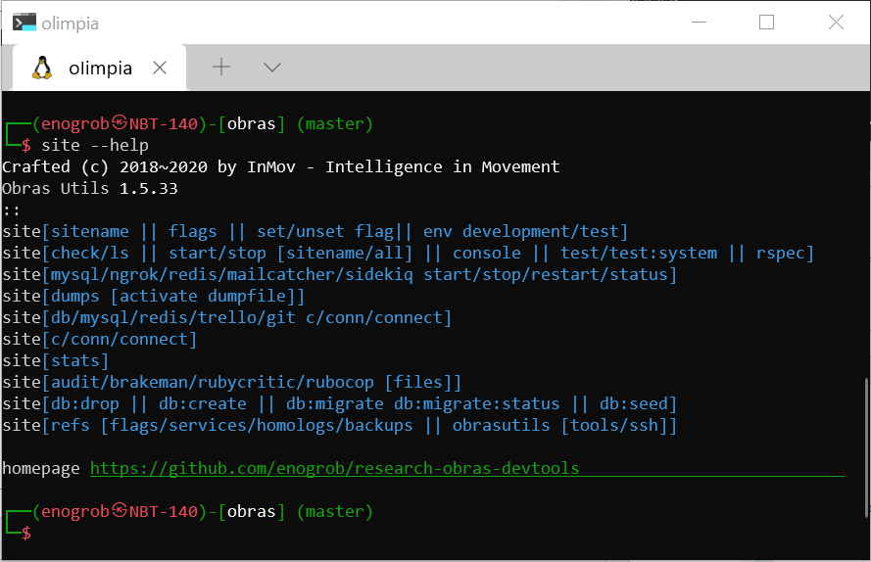
$ site --help
$ site --help

Slide 7
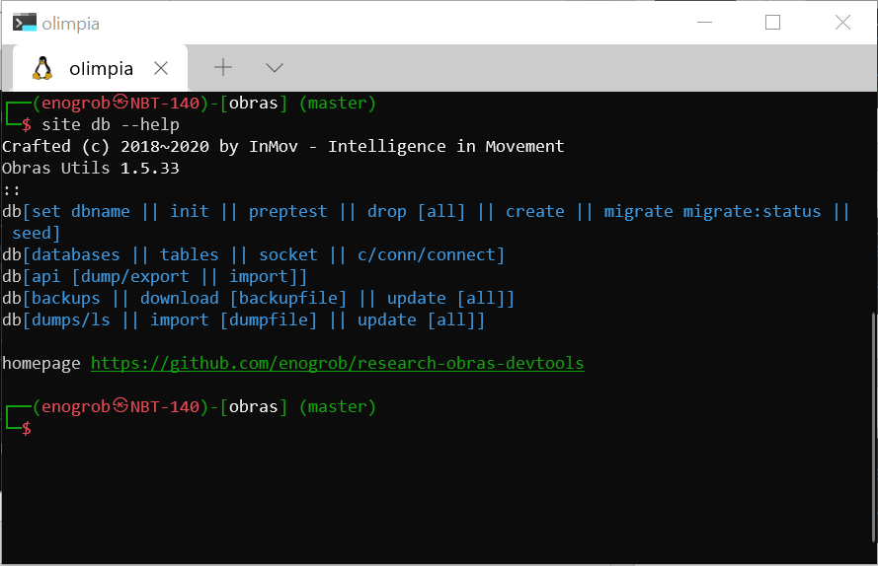
$ site db --help
$ site db --help

Slide 8
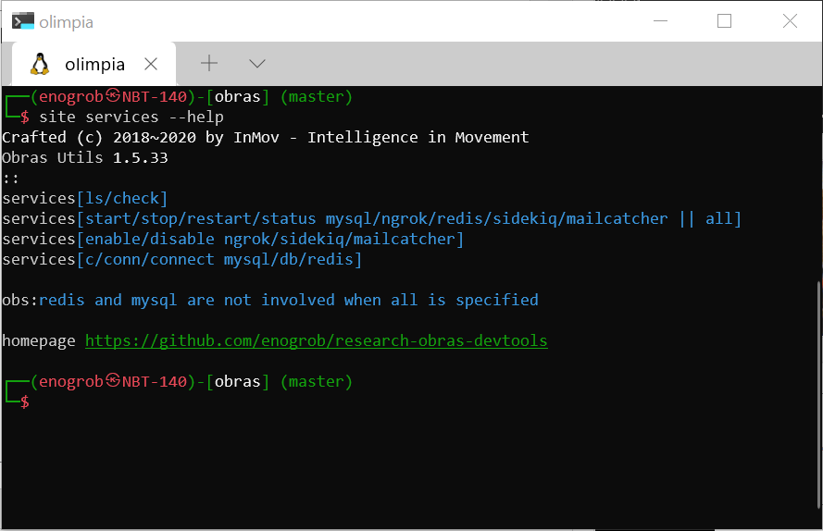
$ site services --help
$ site services --help

Slide 9
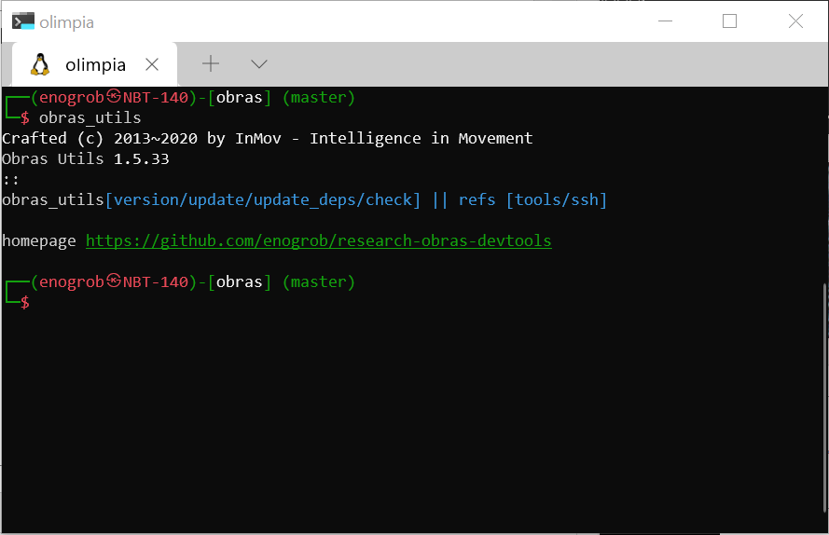
$ obras_utils --help
$ obras_utils

Slide 10
Instalação
Para instalar DevTools é necessário que os seguintes items tenham sido instalados
Git
Rvm
Mailcatcher
Mysql
Redis
Docker (opcional)
Para instrução e configuração ver Github: https://github.com/enogrob/research-obras-devtools

Slide 11
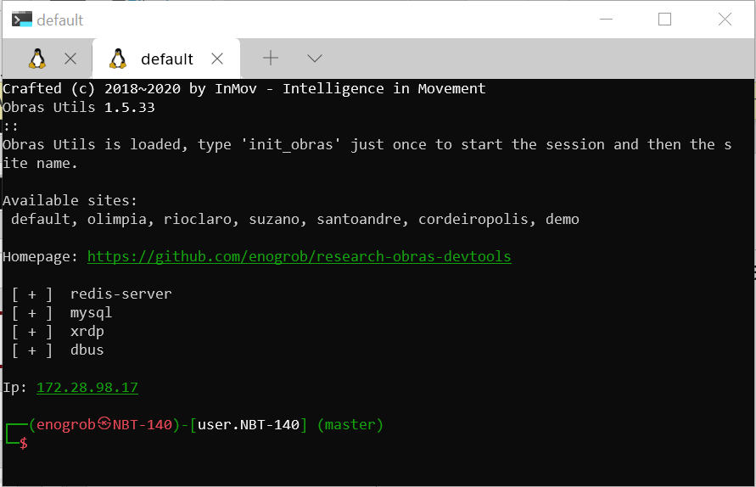
Inicialização
Quando se abre um novo terminal Obras DevTools é carregado.

Slide 12
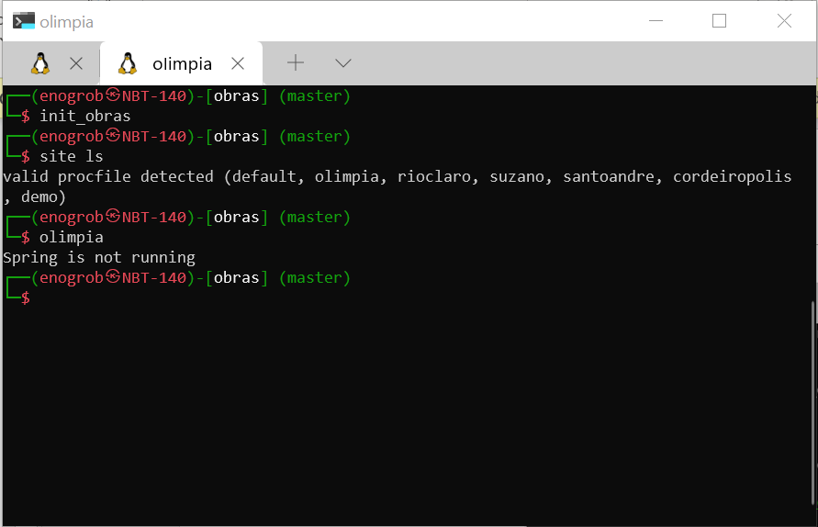
Inicialização
$ init_obras $ site ls $ <digitar site>

Slide 13
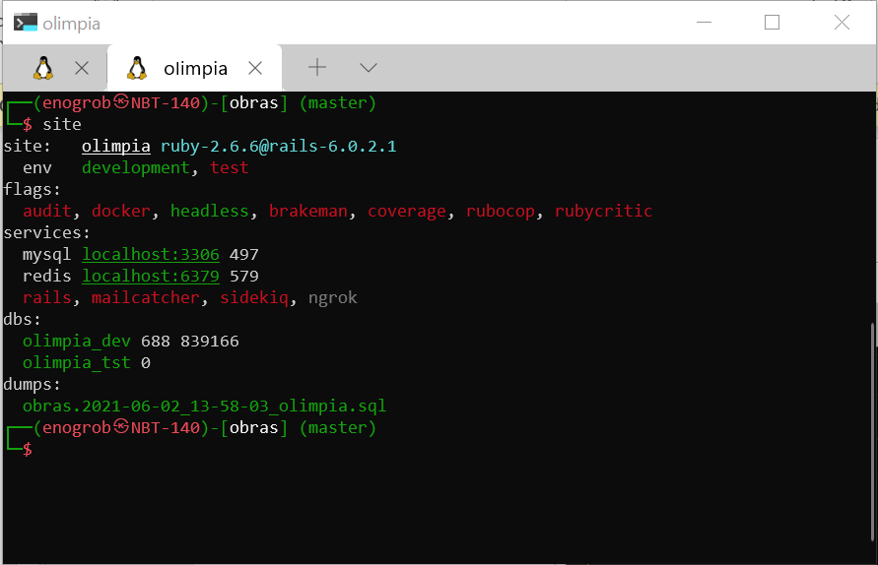
Inicialização
$ site

Slide 14
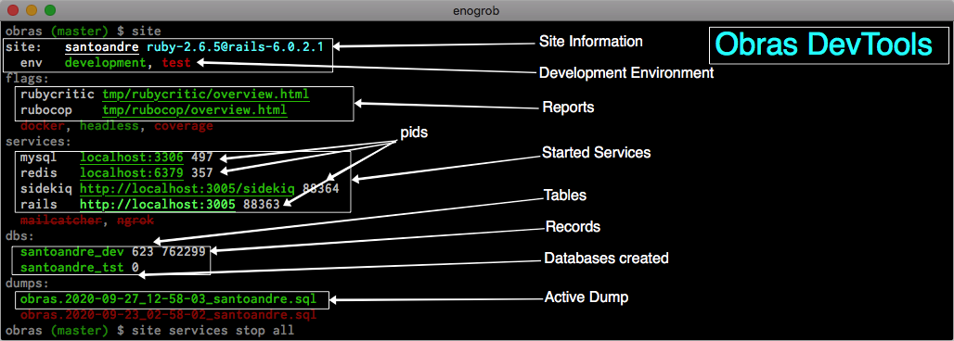
Detalhes

Slide 15
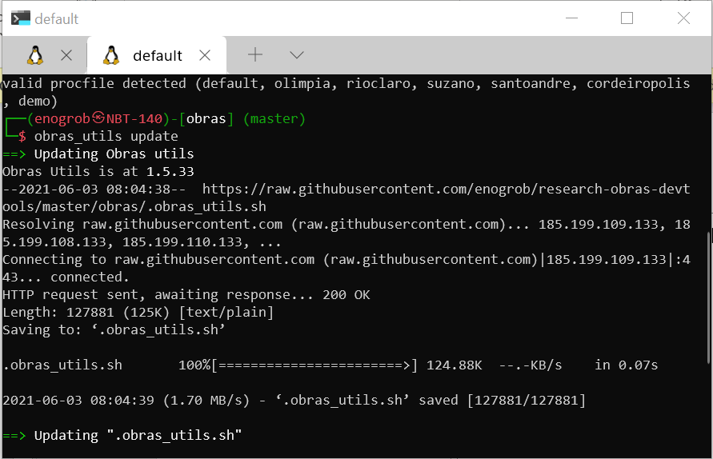
Atualização
Com a opção update, atualiza-se Obras devTools de acordo com a ultima revisão no Github. A atualização das é realizado pela opçãodependências update_deps
$ obras_utils update : $ obras_utils update_deps :

Slide 16
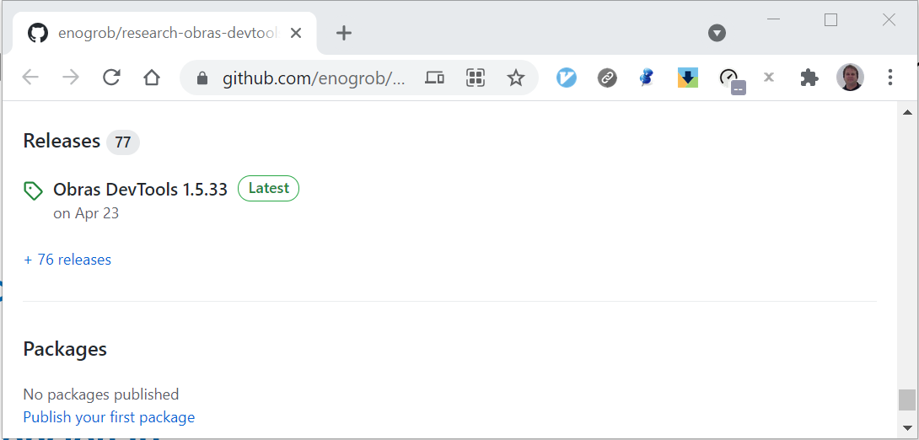
Atualização

Slide 17
DB Backups e Update
Listagem e atualização automática de Banco de Dados

Slide 18
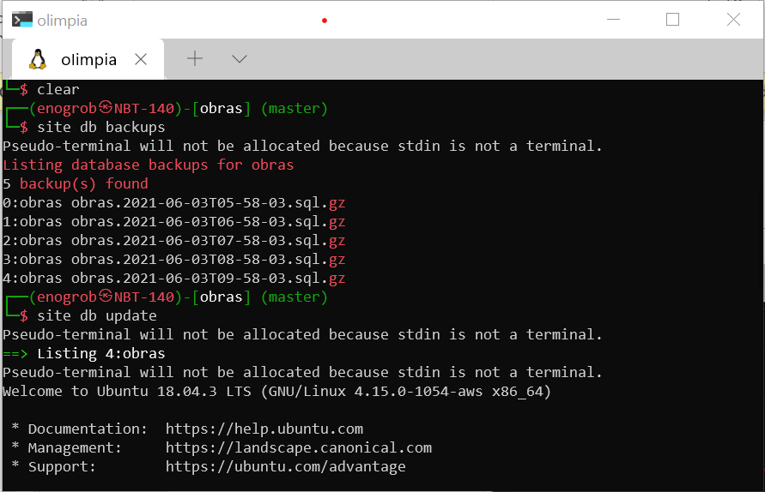
DB Backups e Update
$ site db backups : $ site db update :

Slide 19
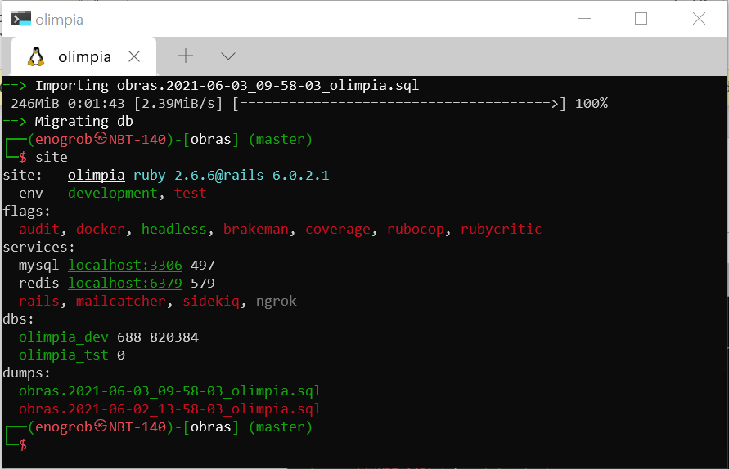
DB Backups e Update
$ site :

Slide 20

Serviços
Manuseio com Serviços.

Slide 21
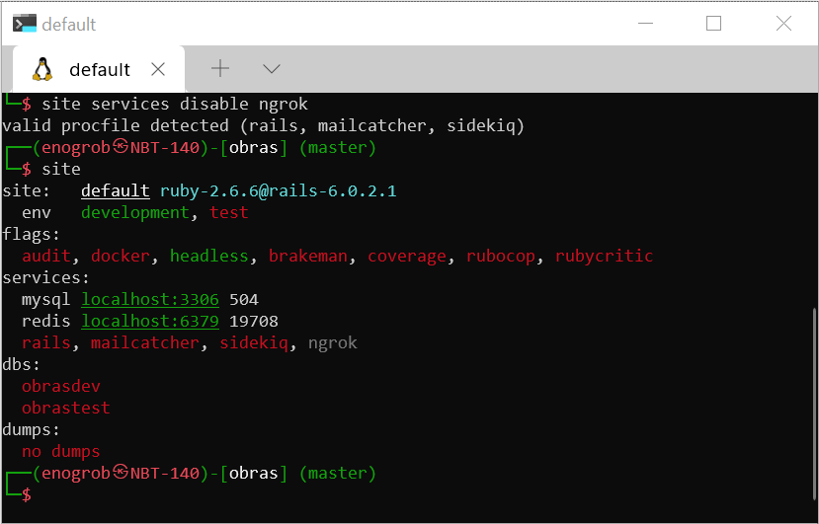
Serviços
$ site services disable ngrok : $ site

Slide 22
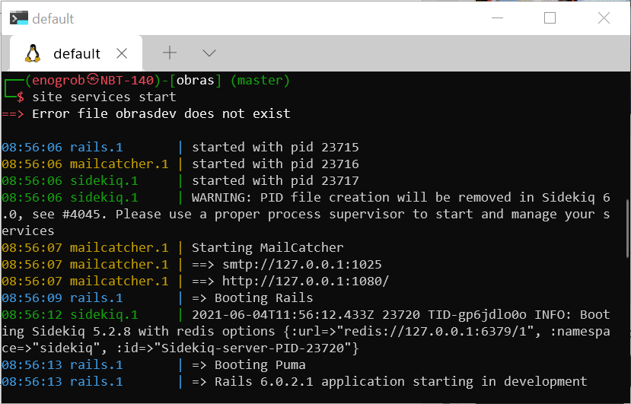
Serviços
$ site services start : $ site services stop

Slide 23

Minitest e RSpec
Teste Automático

Slide 24
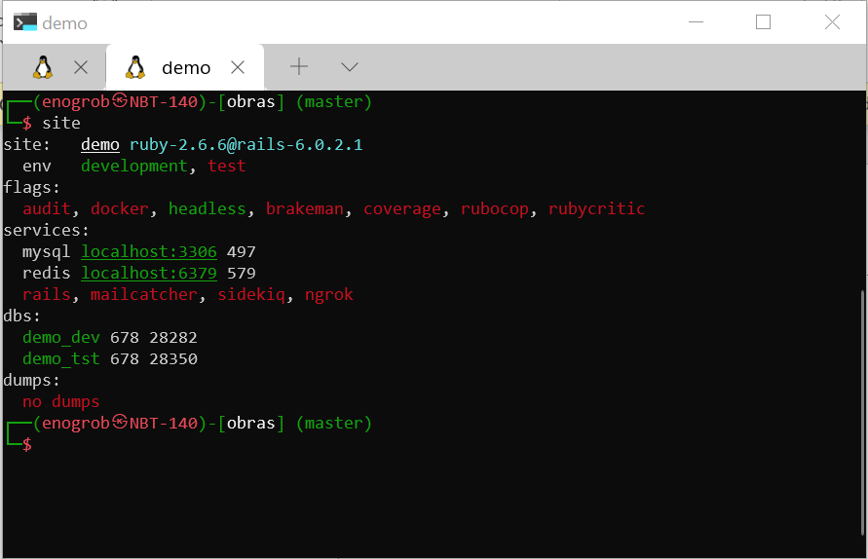
Teste Automático
Site Demo deve ser preparado para teste com o comando. $ site db preptest

Slide 25
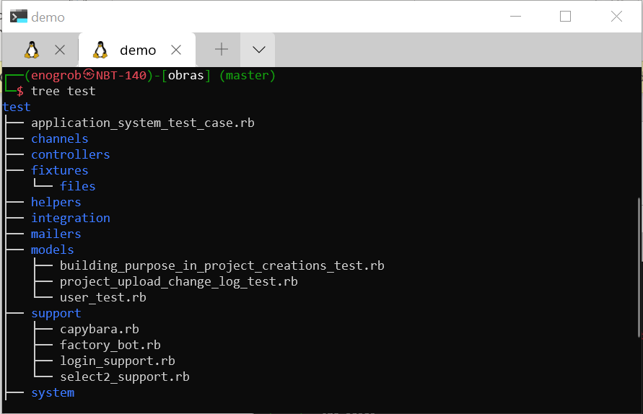
Teste Automático
A pasta test é relacionada ao Minitest e spec a RSpec. $ tree test $ tree spec

Slide 26
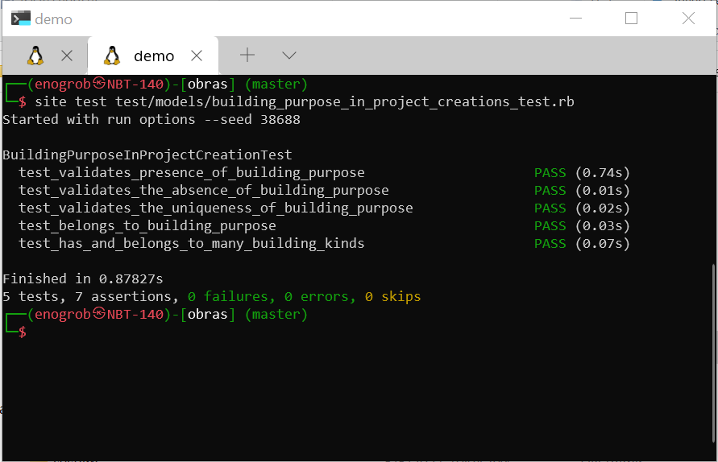
Teste Automático
A pasta test é relacionada ao Minitest e spec a RSpec. $ site set coverage $ site test test/models/building_purpose_in_project_creations_test.rb $ site
$ xdg-open coverage/index.html $ site unset coverage

Slide 27
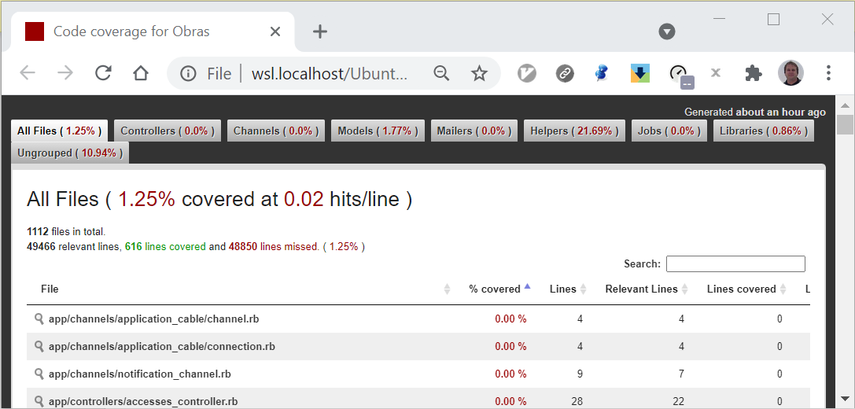
Teste Automático

Slide 28

Rubocop
Estilo e Formato

Slide 29
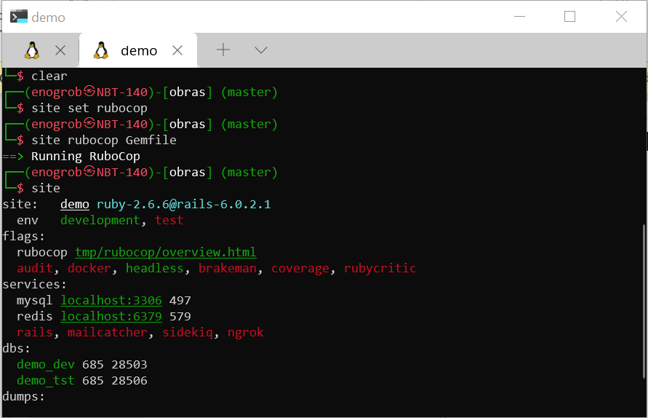
Rubocop
Para rodar Rubocop, flag robocop tem de ser habilitado. $ site set rubocop $ site robocop Gemfile $ site $ xdg-open tmp/rubocop/overview.html
: $ site unset rubocop

Slide 30
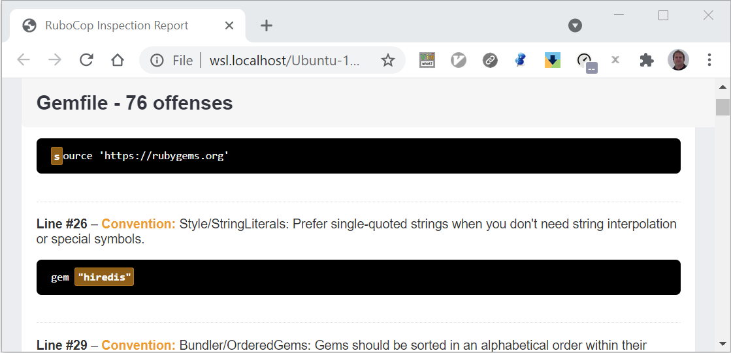
Rubocop

Slide 31

Rubycritic
Refatoração

Slide 32
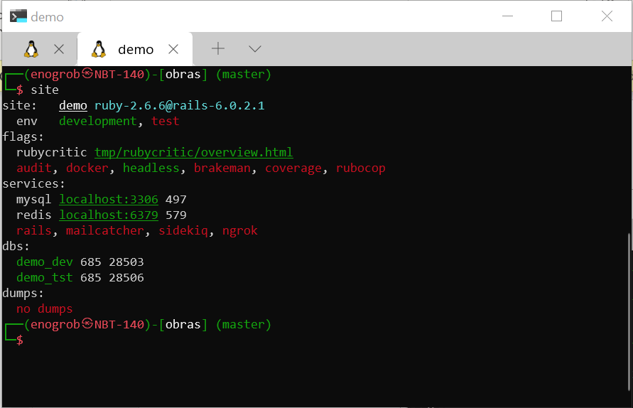
Rubycritic
Para rodar Rubycritic, flag robycritic tem de ser habilitado. $ site set rubycritic $ rubycritic $ site
$ xdg-open tmp/rubycritic/overview.html : $ site unset rubycritic

Slide 33
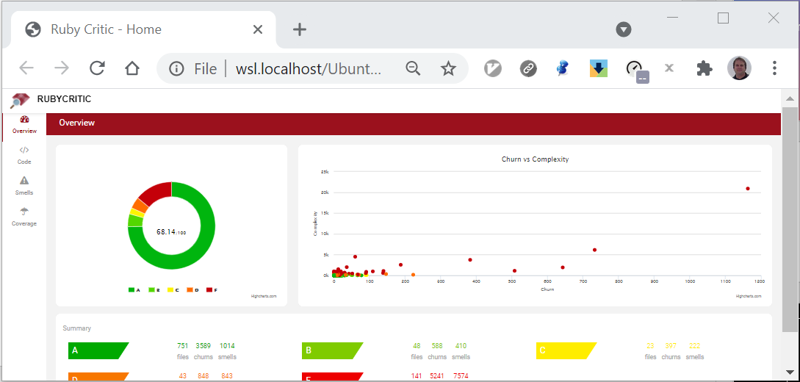
Rubycritic

Slide 34

Bundler Audit e Brakeman
Vulnerabilidades

Slide 35
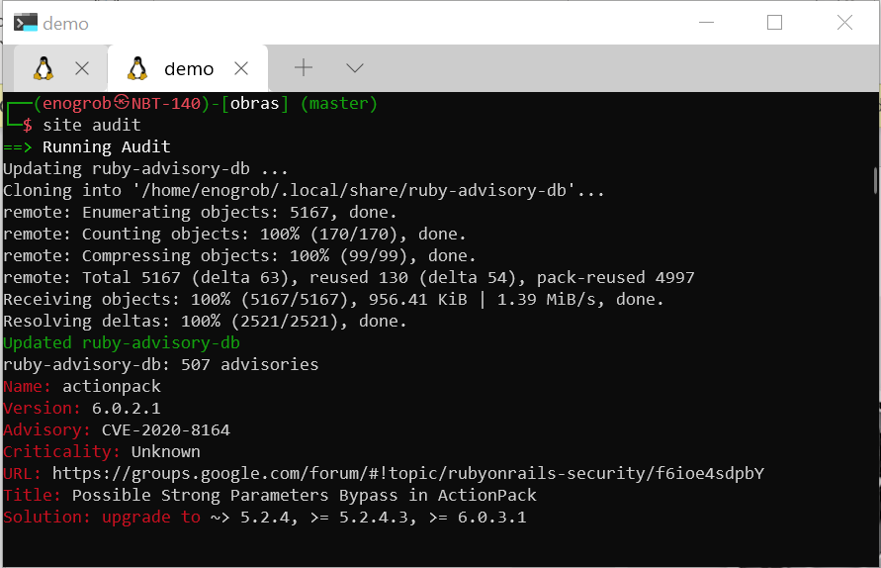
Bundler Audit
Para rodar Bundler Audit, flag audit tem de ser habilitado. $ site set audit $ site audit $ site
: $ site unset audit

Slide 36
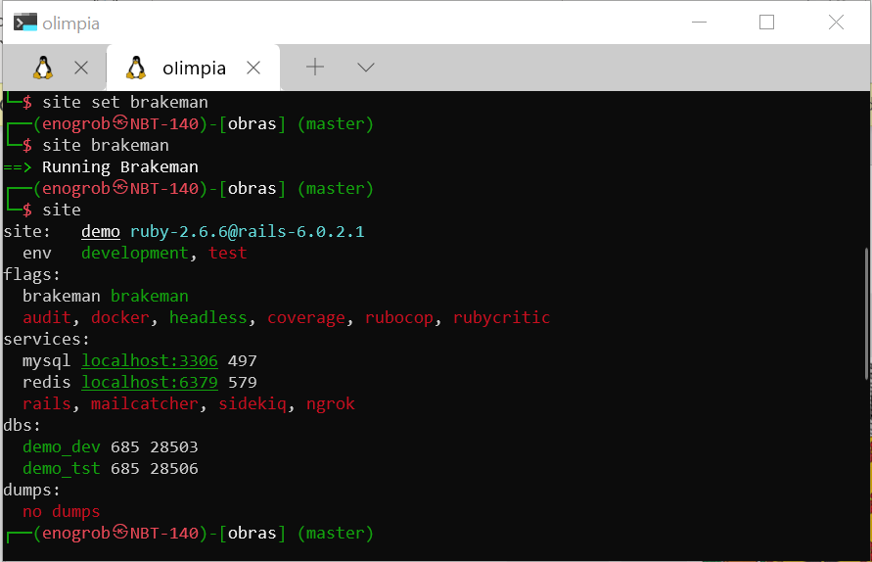
Brakeman
Para rodar Brakeman, flag brakeman tem de ser habilitado. $ site set brakeman $ site brakeman $ site
: $ site unset brakeman

Slide 37
Site Refs
Referências

Slide 38
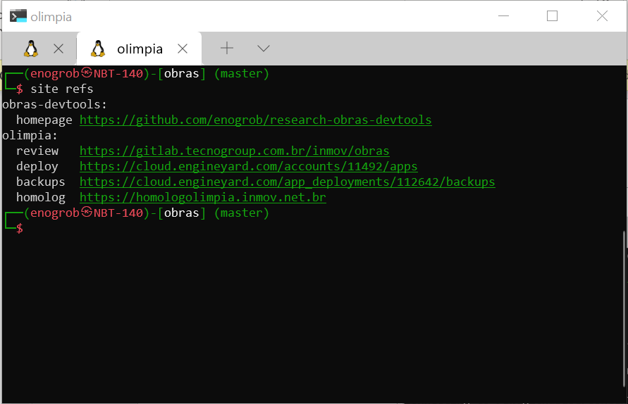
Site Refs
$ site refs :

Slide 39
Conexão com Homolog
Homolog Console

Slide 40
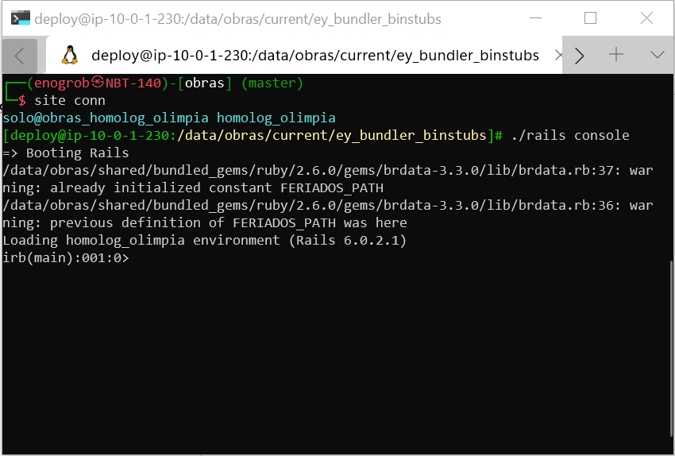
Conexão com Homolog
$ site conn $ ./rails console :
$ exit $ exit

Slide 41

Conexão com Mysql
DB Console

Slide 42
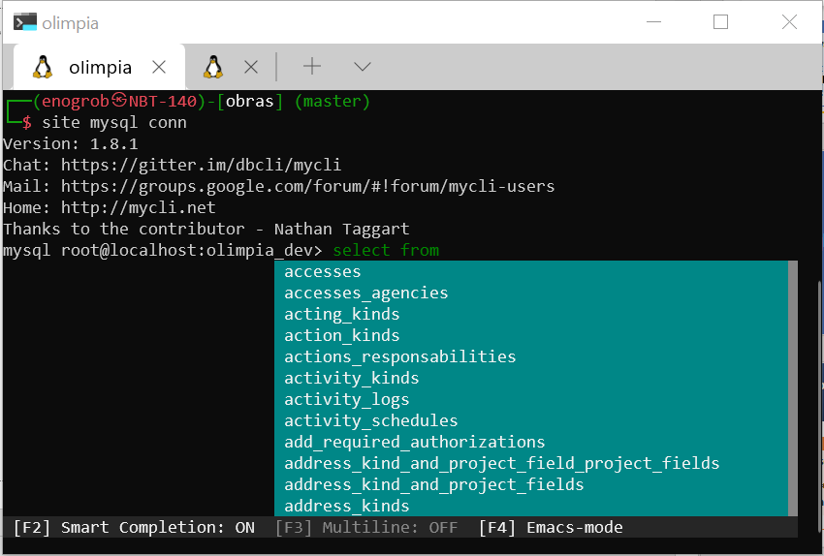
Conexão com Mysql
$ site mysql conn $ select * from city_halls :
$ exit

Slide 43

Conexão com Redis
Redis Console

Slide 44
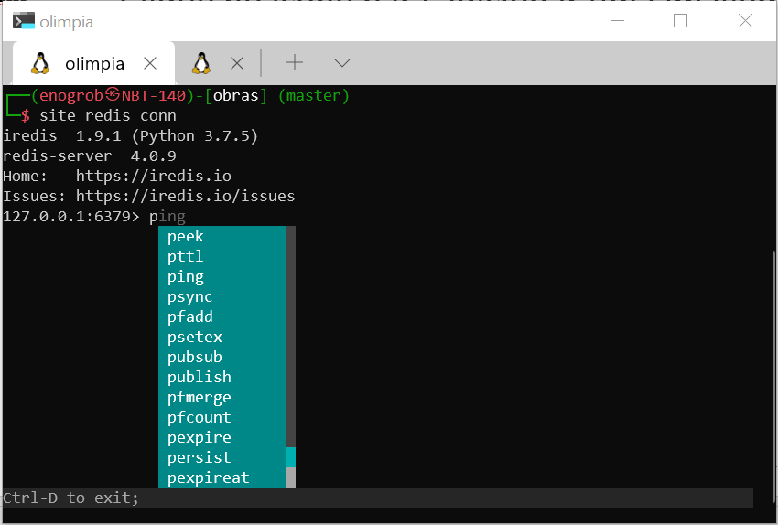
Conexão com Redis
$ site redis conn $ ping :
$ exit

Slide 45

Conexão com Git
Git Console

Slide 46
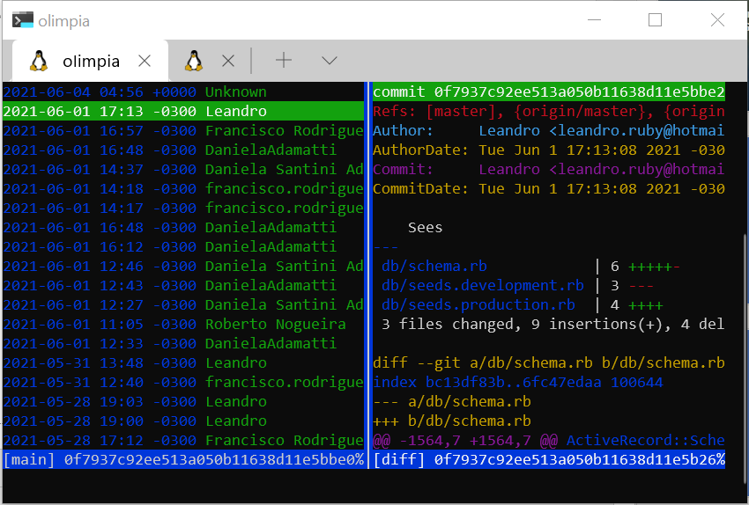
Conexão com Git
$ site git conn :
$ exit

Slide 47
Conexão com Trello
Trello Console

Slide 48
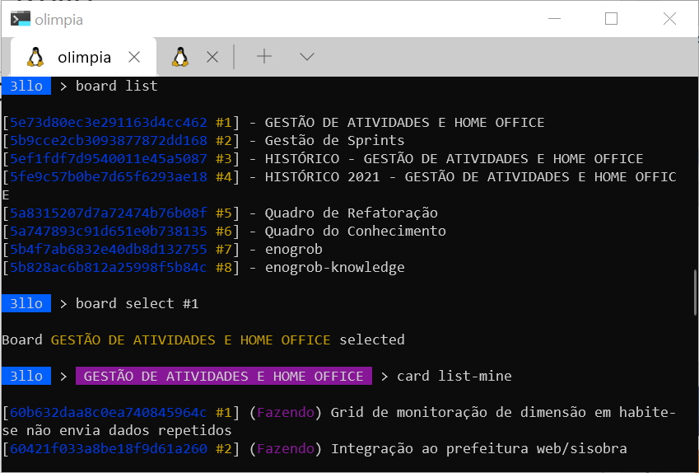
Conexão com Trello
$ site trello conn $ board list $ board select #1 $ card list-mine : $ exit

Slide 49
Site Refs Obrasutils
Referências

Slide 50
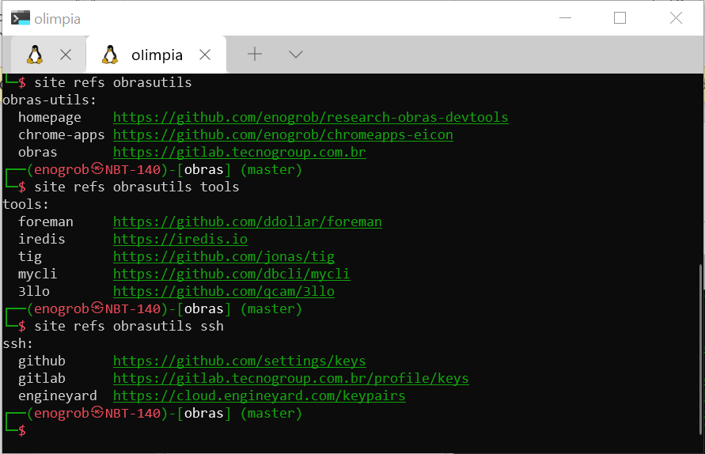
Site Refs Obrasutils
$ site refs obrasutils :
$ site refs obrasutils tools : $ site refs obrasutils ssh :

